Slide 1

Система наставничества как инструмент наращивания профессиональных компетенций педагога

Slide 2

ЗАДАЧИ НАСТАВНИЧЕСТВА
погружение наставляемого в профессиональную среду, ознакомление с условиями труда, режимом работы, кругом обязанностей, зоной ответственности;
ускорение процесса обучения основным навыкам, развитие способности самостоятельно и качественно выполнять возложенные на него задачи;
определение профессионального потенциала наставляемого и формирование индивидуальной образовательной траектории развития;
развитие у наставляемого мотивации к эффективной профессиональной деятельности, повышать свой профессиональный уровень;
адаптация к корпоративной культуре, усвоение традиций и правил поведения в подразделении и в Университете.
ЦЕЛЬ НАСТАВНИЧЕСТВА
создание условий, способствующих успешной адаптации, самореализации, личностному и профессиональному развитию наставляемого, а также устранению или минимизации факторов, препятствующих этому развитию

Slide 3


Почему наставник нужен каждому новому сотруднику?
Проблемы
Потребности
Быстрее приступают к самостоятельной работе;
Повышение вовлеченности новых сотрудников;
Быстрее достигают показатели для успешной работы;
Меньше делают ошибок в решении сложных рабочих задач;
Повышается качество подготовки персонала;
Наставники получают опыт управления персоналом, становятся более вовлеченными и лояльными к работе в СамГМУ;
Снижение текучести кадров за счет уменьшения сотрудников , не прошедших испытательный срок.
Устранение рисков увольнения новых сотрудников в период испытательного срока;
Формирование поведенческой модели;
Соответствие целям и задачам развития университета;
Длительный период адаптации к квалифицированному исполнению должностных обязанностей;

Slide 4
НАСТАВНИК - это опытный сотрудник, который передаёт свои знания, умения и практический опыт другому, менее опытному или начинающему специалисту
НАСТАВЛЯЕМЫЙ – работник, который через взаимодействие с наставником и при его помощи и поддержке решает личные и профессиональные задачи, приобретает новый опыт и навыки

Slide 5

НАСТАВЛЯЕМЫЙ
Новые сотрудники
Работающие сотрудники,
переходящие на иную должность
Лаборанты, старшие лаборанты
Ассистенты, преподаватели, доценты, заведующие кафедрой
3 месяца
3 месяца
до 6 месяцев

Slide 6

НАСТАВНИЧЕСТВО как процесс
ОРГАНИЗАЦИЯ НАСТАВНИЧЕСТВА
НАЗНАЧЕНИЕ НАСТАВНИКА В ОТНОШЕНИИ НАСТАВЛЯЕМОГО
ПРОХОЖДЕНИЕ НАСТАВНИЧЕСТВА
ЗАВЕРШЕНИЕ НАСТАВНИЧЕСТВА
УТВЕРЖДЕНИЕ ПОЛОЖЕНИЯ О НАСТАВНИЧЕСТВЕ
ПРИКАЗ О ПРИКРЕПЛЕНИИ НАСТАВНИКА К НАСТАВЛЯЕМОМУ
ОПРЕДЕЛЕНИЕ ПЕРЕЧНЯ МЕРОПРИЯТИЙ ПО НАСТАВНИЧЕСТВУ
ЗАПОЛНЕНИЕ ПЛАН_ОТЧЕТА О РЕЗУЛЬТАТАХ РАБОТЫ В ПРОЦЕССЕ НАСТАВНИЧЕСТВА
ПРИКАЗ ОБ УТВЕРЖДЕНИИ СОСТАВА НАСТАВНИКОВ
СОСТАВЛЕНИЕ ПЛАН_ОТЧЕТА ПО МЕРОПРИЯТИЯМ
НАПРАВЛЕНИЕ ОТЧЕТА В ЦЕНТР ОЦЕНКИ И РАЗВИТИЯ КОМПЕТЕНЦИЙ
КОНТРОЛЬ ОРГАНИЗАЦИИ НАСТАВНИЧЕСТА ЦЕНТРОМ ОЦЕНКИ И РАЗВИТИЯ КОМПЕТЕНЦИЙ

Slide 7
Этапы работы наставника и наставляемого
Подготовка наставника к встрече с новым сотрудником | Знакомство с новым сотрудником | Знакомство наставляемого с подразделением и инфраструктурой | Вхождение в должность | Оценка
Изучение результатов оценки наставляемого (данные Центра оценки и развития компетенций) | Встреча наставника и наставляемого (индивидуальная беседа) | Представление наставляемого коллективу подразделения | Постановка практических задач | Оформление отчета о результатах наставничества
Выработка стратеги адаптации и развития нового сотрудника (совместно с руководителем подразделения) | Обсуждение плана мероприятий по наставничеству (обсуждается с наставляемым) | Изучение инфраструктуры и логистики подразделения, корпуса, университета | Оказывает помощь в адаптации, в решении вопросов: - профессиональных, - коммуникативных, передача опыта | Обсуждение результатов наставничества совместно с руководителем подразделения
 | Формирование плана по наставничеству | Контроль наличия доступа к внутренним цифровым системам СамГМУ (почта, Тандем, ЭИОС, личный кабинет и т.д.) Знакомство наставляемого с корпоративной жизнью (спорт, конкурсы, отдых, карьера и т.д.) |  | Анкетирование наставника и наставляемого (Центр оценки и развития компетенций).
 |  |  |  | Информирование Совета по наставничеству о результатах работы.

Slide 8
План/отчет мероприятий
1. Вводим личные данные наставника и наставляемого;
2. Вводим период наставничества:
дата приема нового сотрудника в СамГМУ;
до 3-х мес. ( лаборант)
до 6-ти месяцев (ассистент/преподаватель, доцент, заведующий кафедры)
3. Заполняем таблицу:
Профессиональные компетенции – см. «Должностные инструкции» и «Квалификационная характеристика»;
Корпоративные компетенции – см. «Модель корпоративных компетенций» и «Результат оценки наставляемого».
4. Подписать план/отчет у наставника и руководителя.
5. План/Отчет (скан) предоставляется в Центр оценки и развития компетенций не позднее 7-ми дней после завершения наставничества.

Slide 9
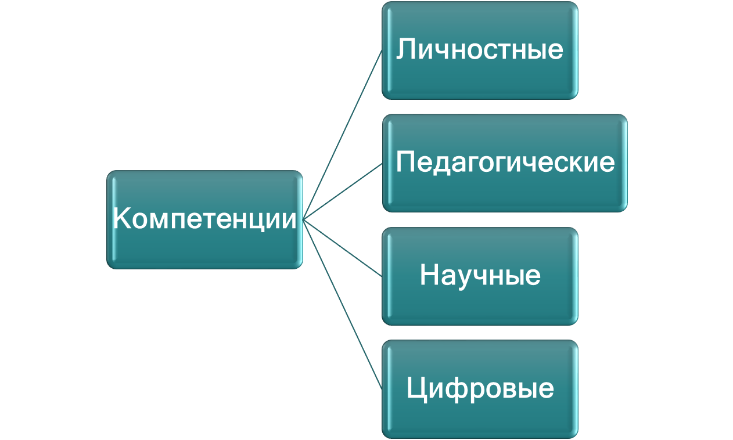
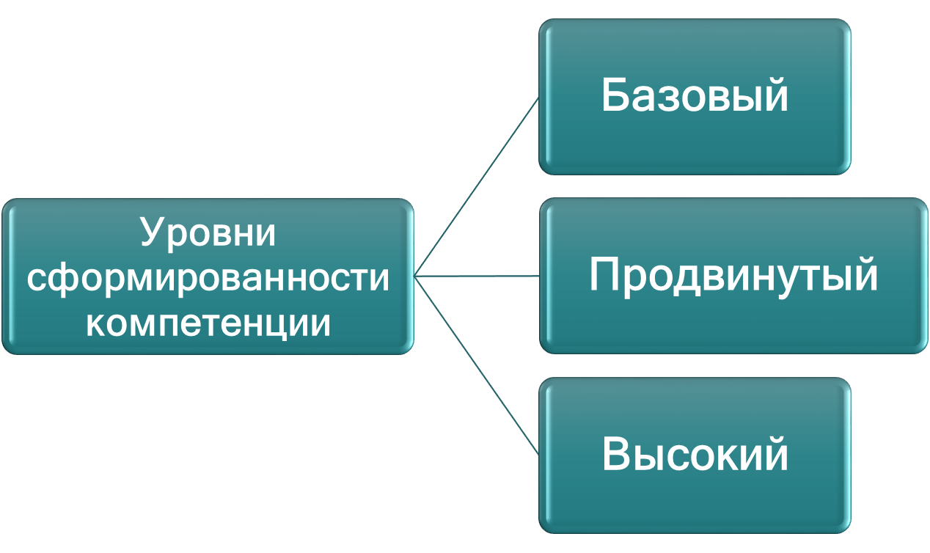
Профессиональная компетенция – это способность успешно действовать на основе практического опыта, умения и знаний при решении профессиональных задач

Slide 10
Личностные компетенции
(согласно МКК)
Ориентация на развитие
Эффективные коммуникации
Инновационность/ креативность
Ответственность за результат
Личная эффективность
Лояльность

Slide 11
Цифровые компетенции
Информационная и медиакомпетенция — готовность вести поиск информации, создавать информационные объекты с использованием цифровых ресурсов (текстовых, изобразительных, аудио и видео);
Коммуникативная компетенция в цифровой среде— готовность к различным формам коммуникации в цифровой среде (электронная почта, чаты, блоги, форумы, социальные сети и др.) и с различными целями; цифровой этикет;
Техническая компетенция— готовность безопасно использовать технические и программные средства (в том числе использование компьютерных сетей, облачных сервисов и т.п.) для решения различных задач.

Slide 12
Научно-исследовательские компетенций
I. Ведет индивидуальную научно–исследовательскую деятельность преподавателя
II. Организовывает и проводит совместную со студентами исследовательскую деятельность преподавателя вуза.
III. Обеспечивает коммерциализацию научно-исследовательской деятельности и взаимодействие с научными и индустриальными партнерами.

Slide 13
Педагогические компетенции
I. Проектно-методическая компетенция – проектирует и проводит подготовку процесса обучения;
II. Эффективно реализует учебный процесс
III. Проводит анализ и оценку результатов педагогической деятельности ?

Slide 14
КОРПОРАТИВНЫЕ КОМПЕТЕНЦИИ:
Комплексное мышление
Понимает долгосрочные тенденции развития отрасли. Видит развитие Университета в широком внешнем контексте, включающем политические, рыночные, экономические и другие факторы.
Эффективная организация деятельности
Формирует задачи подразделения в соответствии с целями вышестоящего уровня. Ставит сотрудникам четкие цели, согласованные друг с другом и с целями подразделения.
Управление командой
Уверенно берет на себя роль лидера, владеет различными стилями влияния, в зависимости от ситуации. Обеспечивает готовность подчиненных вкладываться в достижение общих целей, не замыкаться на своем участке работы
Ориентация на развитие
Стремится к расширению границ своей профессиональной /управленческой экспертизы. Проявляет инициативу в саморазвитии
Эффективные коммуникации
Умеет взаимодействовать с собеседниками любого уровня как внутри, так и вовне СамГМУ. Воспринимается как авторитетный, профессиональный собеседник.
Инновационность/креативность
Активно ищет и внедряет новые подходы и технологии в работу подразделения. Выдвигает проработанные реалистичные инициативы
Цифровая грамотность
Владеет знаниями в области информационной безопасности, может обеспечить ее в ходе решения задач профессиональной деятельности
Ответственность за результат
Ставит перед собой амбициозные, сложные цели и задачи. Не останавливается на достигнутом.
Личная эффективность
Эффективно планирует свои задачи и рабочее время, знает и использует техники тайм-менеджмента.
Лояльность
Осознает свою мотивацию, связывает свой карьерный/профессиональный рост с Университетом, вовлечен в текущую деятельность.

Slide 15
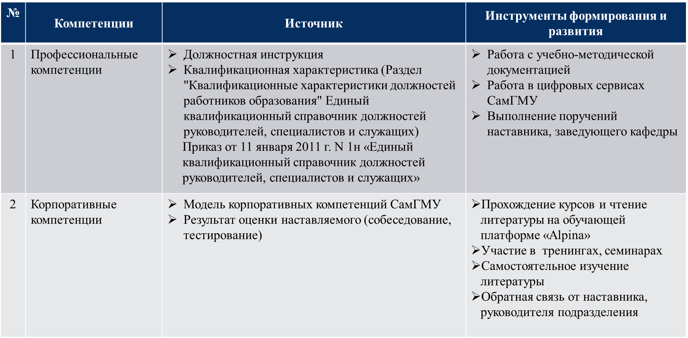

Slide 16
«Альпина»
Корпоративная библиотека СамГМУ
Цифровая платформа
«Альпина» - это современный инструмент развития и обучения сотрудников в удобном digital – формате
Книги
Аудиокниги
Вебинары
Alpina. Лаб.
Обучающие курсы
Тесты

Slide 17
Результаты эффективной работы наставника
Готовность к реализации ключевых компетенций, обозначенных в плане наставничества
Самостоятельность при выполнении должностных обязанностей
Дисциплинированность и исполнительность наставляемого при выполнении распоряжений и указаний, связанных с выполнением профессиональной деятельности
Положительная мотивация к профессиональной деятельности и развитию, инициативность

Slide 18


Стимулирование работы наставника
Виды поощрений:
- Объявление благодарности, награждение почетной грамотой, финансовое поощрение; баллы в АРСОД
- Присвоение почетного звания «Лучший наставник СамГМУ» с занесением на Доску почета.
Проведение конкурса на определение лучшего наставника

Slide 19
НОРМАТИВНО-ПРАВОВАЯ ОСНОВА ОРГАНИЗАЦИИ НАСТАВНИЧЕСТВА В ФГБОУ ВО СамГМУ Минздрава России
Указ Президента РФ от 2 марта 2018 г. №94 «Об учреждении знака отличия «За наставничество»;
Указ Президента РФ от 7 мая 2018 г. № 204 «О национальных целях и стратегических задачах развития Российской Федерации на период до 2024 года»;
Распоряжение Правительства РФ от 31.12.2019 № 3273-р «Об утверждении основных принципов национальной системы профессионального роста педагогических работников РФ, включая национальную систему учительского роста»;
Основы государственной молодежной политики Российской Федерации на период до 2025 года, утвержденные распоряжением Правительства Российской Федерации от 29 ноября 2014 г. № 2403-Р;
Федеральный закон от 29 декабря 2012 г. № 273-ФЗ «Об образовании в Российской Федерации» (с последующими изменениями);
Методология (целевая модель) наставничества обучающихся для организаций, осуществляющих образовательную деятельность по общеобразовательным, дополнительным общеобразовательным и программам среднего профессионального образования, в том числе с применением лучших практик обмена опытом между обучающимися, утверждённая распоряжением Министерства просвещения Российской Федерации от 25 декабря 2019 г. № Р-145;
Конституция Российской Федерации;
Трудовой кодекс Российской Федерации;
«Методические рекомендации по организации наставничества в учреждениях здравоохранения МЗ РФ» (2020 г.);
Модель корпоративных компетенций ФГБОУ ВО СамГМУ Минздрава России;
«Положение о наставничестве в ФГБОУ ВО СамГМУ Минздрава России».

